Slide 1

Checkpoint 1
Dados e Aprendizagem Automática
Millena Santos (PG54107)
Rita Vaz (PG53642)
Ricardo Oliveira (PG54177)
Rodrigo Freitas (PG54197)

Slide 2
Introdução
Dataset e metedologia escolhidas
Análise dos dados
Tratamento dos dados
Modelos de classificação
Conclusão

Slide 3
Dataset e metedologia escolhidas
Dataset : CO2 Emission by Vehicles
7 anos;
Canadá;
7358 registos;
12 features;
Metodologia: SEMMA

Slide 4
Análise dos dados
Features:
Make: Companhia do Veículo
Model: Modelo do Carro
Vehicle Class: Classe do veículo dependendo da sua utilidade, capacidade e peso
Engine Size(L): Tamanho do motor utilizado em litros
Cylinders: Número de cilindros
Transmission: Tipo de transmissão com número de mudanças
Fuel Type: Tipo de Combustível usado
Fuel Consumption City (L/100 km): Consumo de combustível nas estradas urbanas
Fuel Consumption Hwy (L/100 km): Consumo de combustível nas autoestradas
Fuel Consumption Comb (L/100 km): O Consumo combinado de combustível (55% cidade, 45% autoestradas)
Fuel Consumption Comb (mpg): O Consumo combinado de combustive
CO2 Emissions(g/km): Quantidade de Emissões de CO

Slide 5
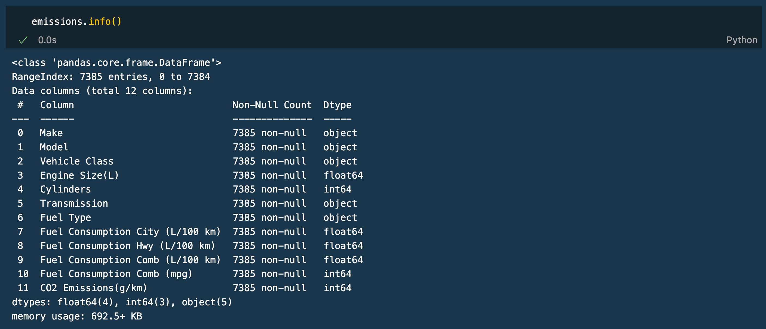
Análise dos dados

Slide 6
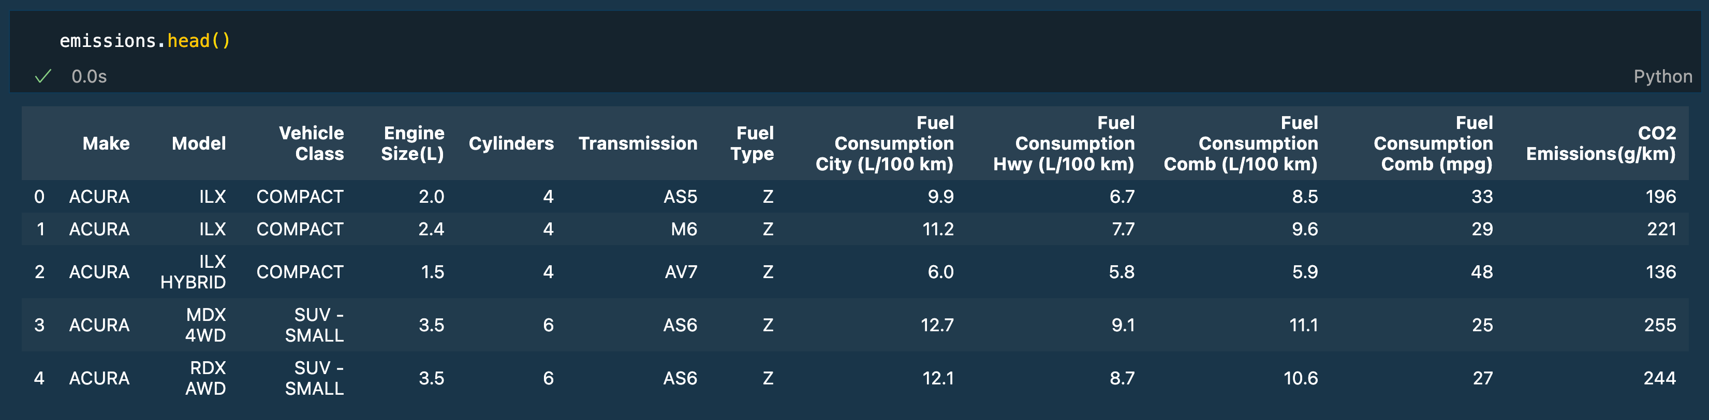
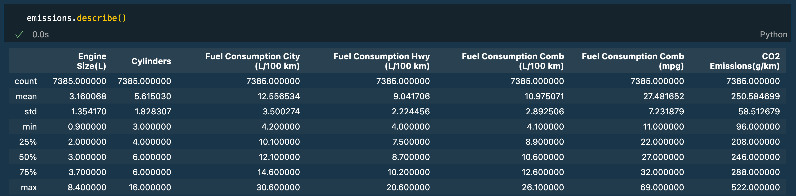
Análise dos dados

Slide 7
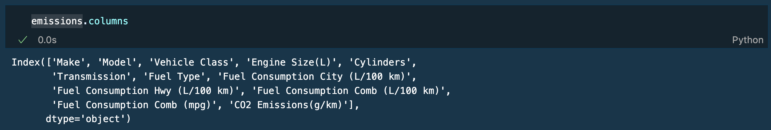
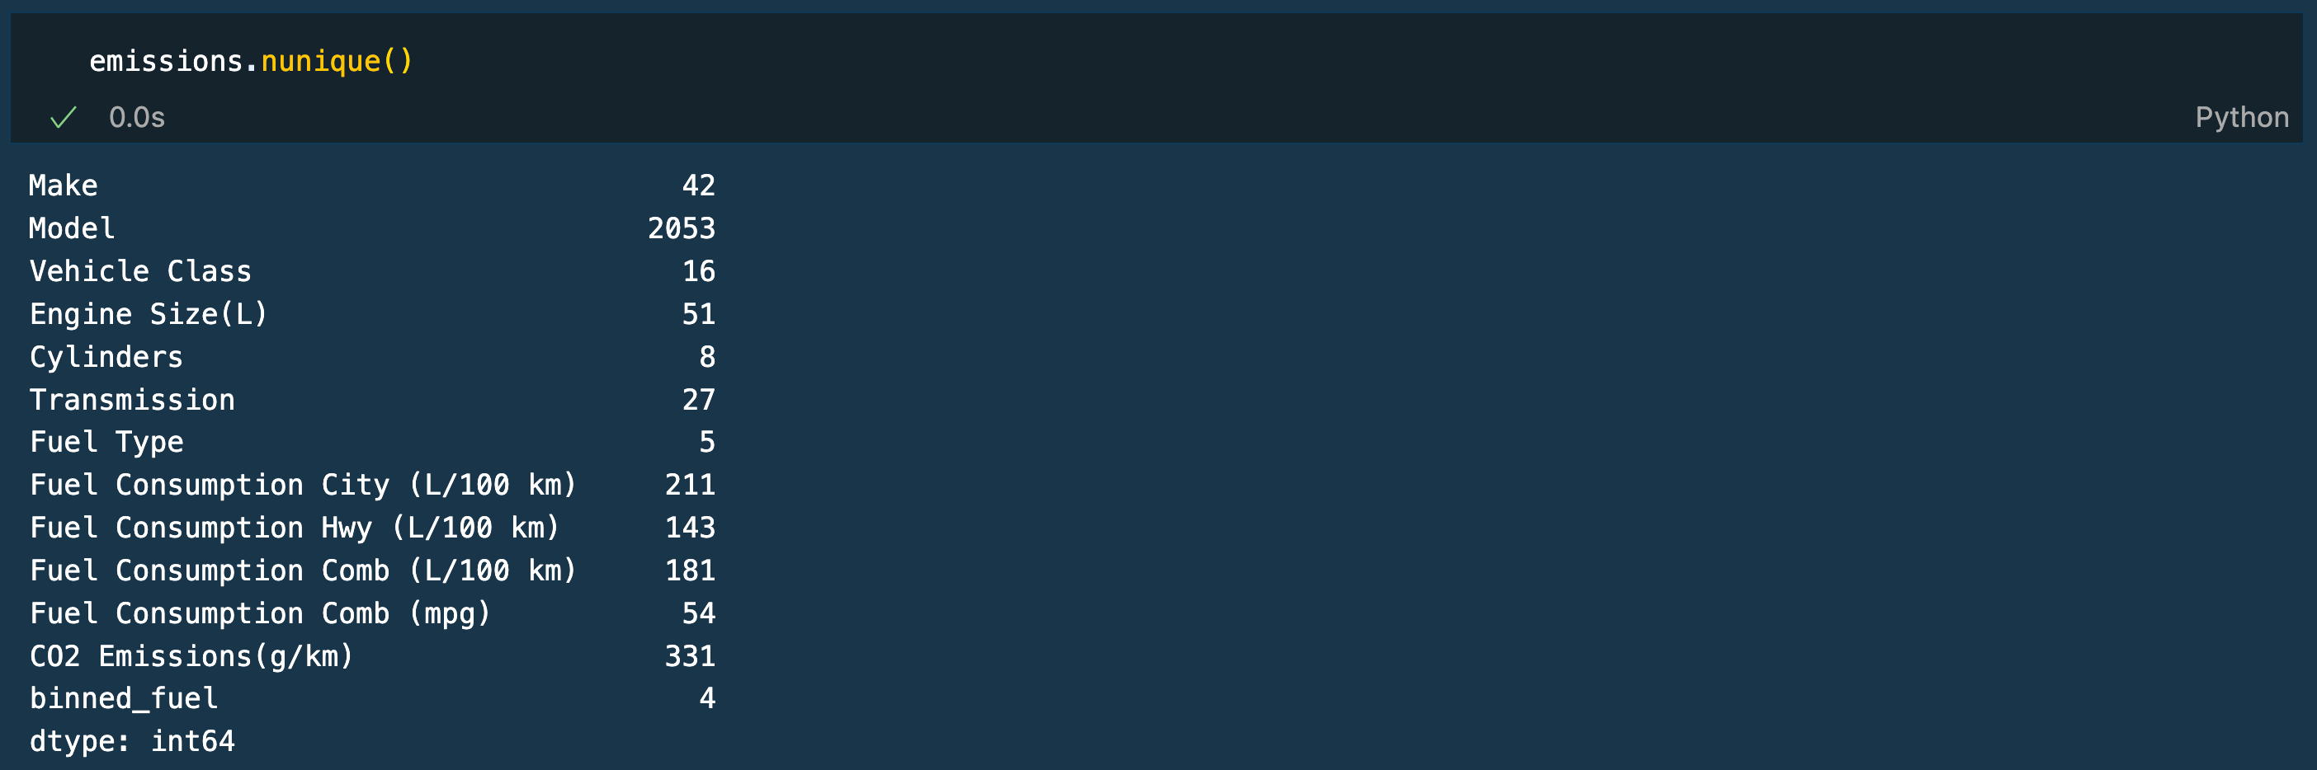
Análise dos dados

Slide 8

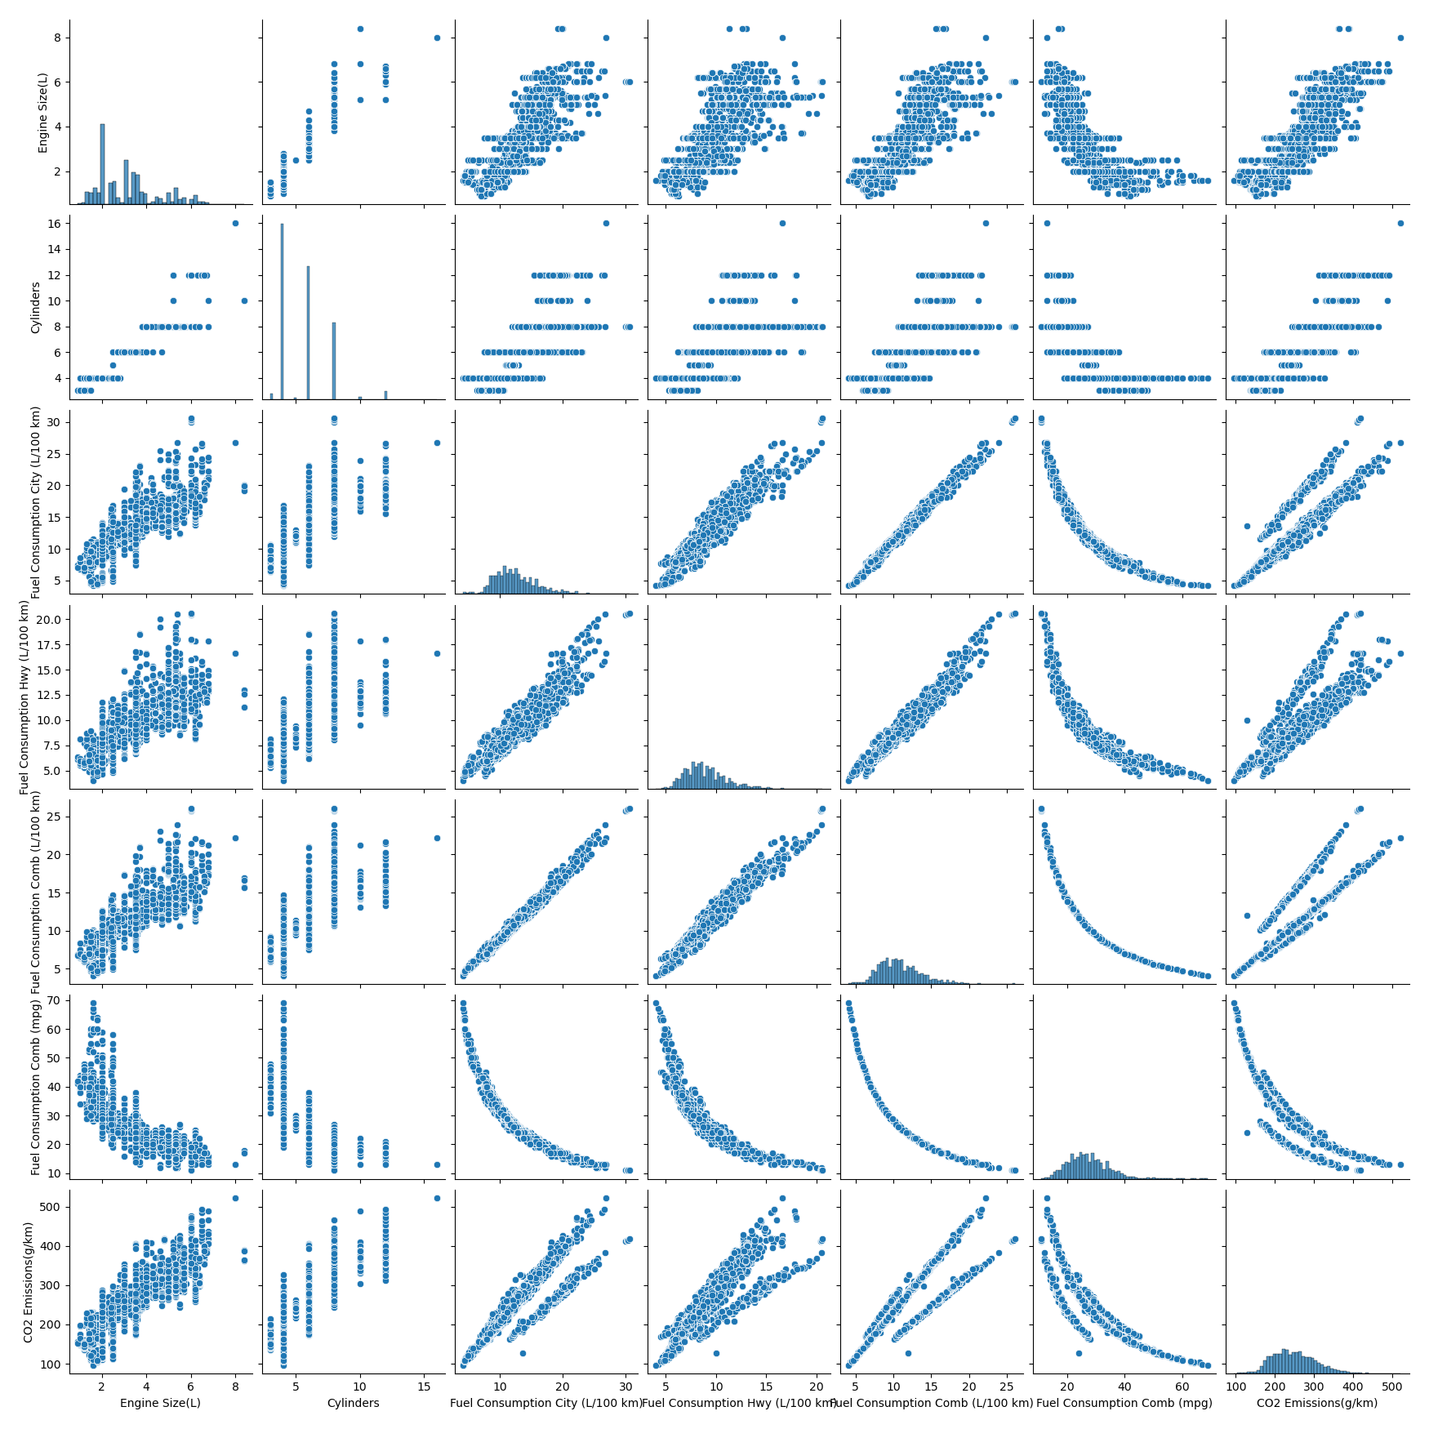

Análise dos dados
A feature Fuel Consumption City (L/100km) contém distribuição linear com as features Fuel Consumption Hwy (L/100km) e Fuel Consumption Comb (L/100km). Enquanto que, a feature Fuel Consumption Comb(mpg) contém proporcionalidade inversa com as features Fuel Consumption City (L/100km), Fuel Consumption Hwy e Fuel Consumption Comb(L/100km)

Slide 9
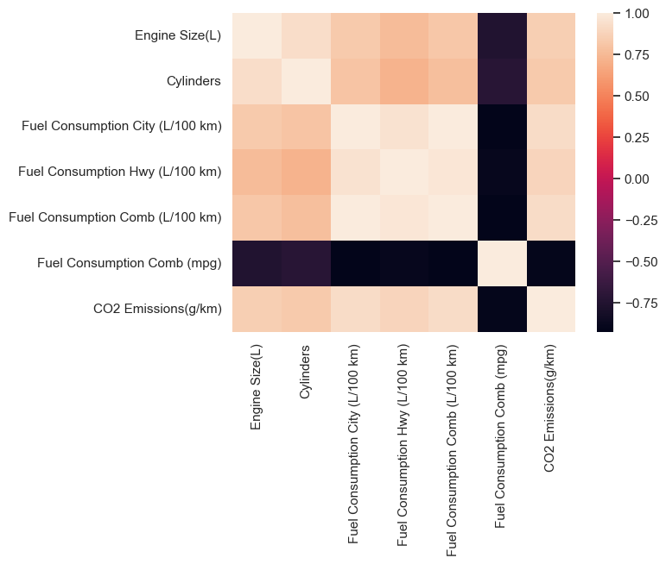
Análise dos dados
Existem três features que compartilham bastantes semelhanças, nomeadamente Fuel Consumption City (L/100km), Fuel Consumption Comb (L/100km) e Fuel Consumption Comb(L/100km)

Slide 10
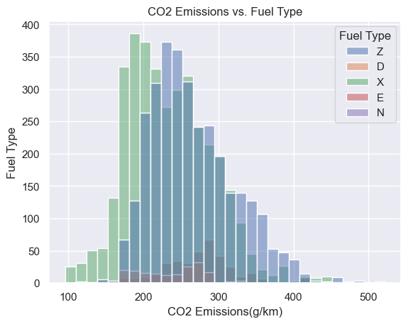
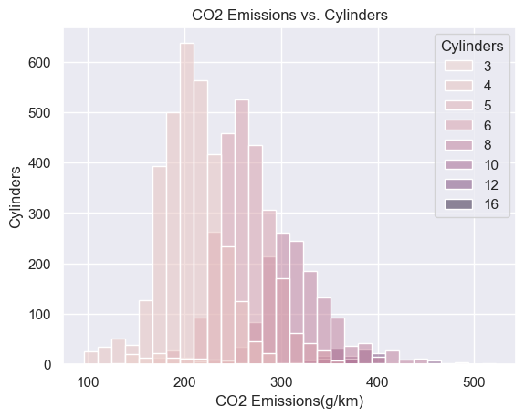
Análise dos dados

Slide 11
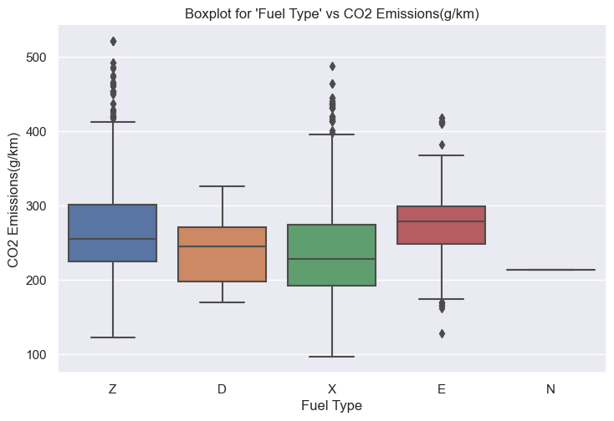
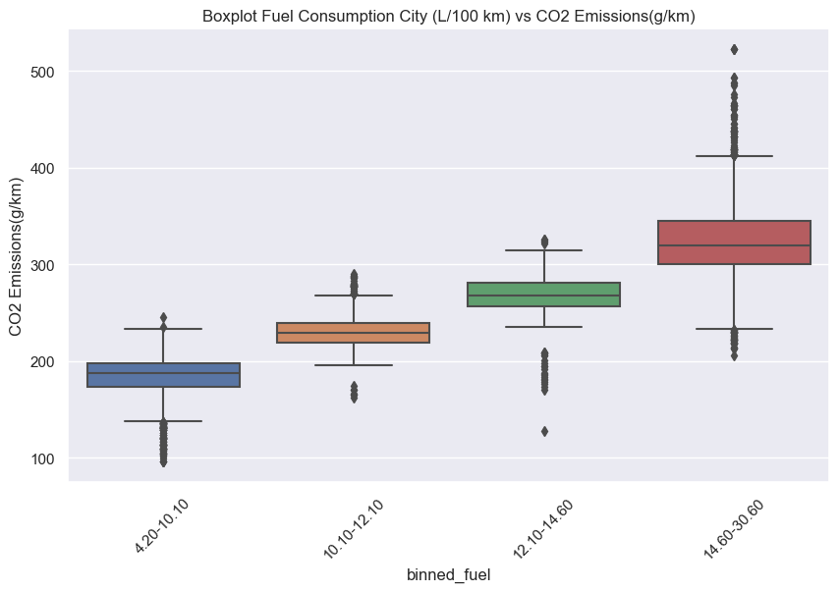
Análise dos dados

Slide 12
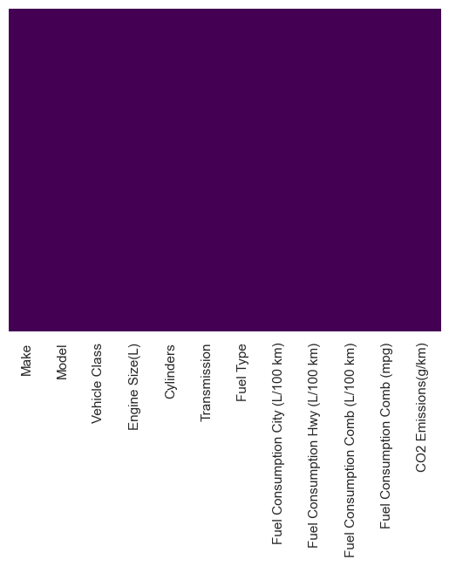
Análise de dados
Não existem missing values no dataset

Slide 13
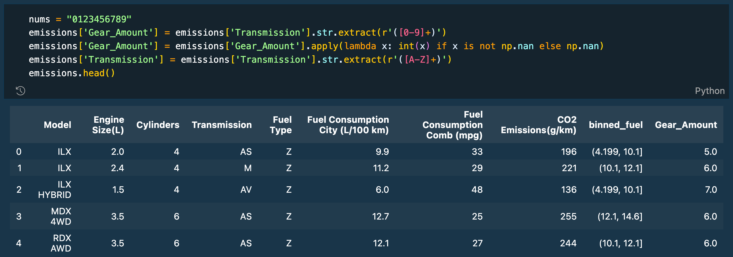
Tratamento dos dados

Slide 14
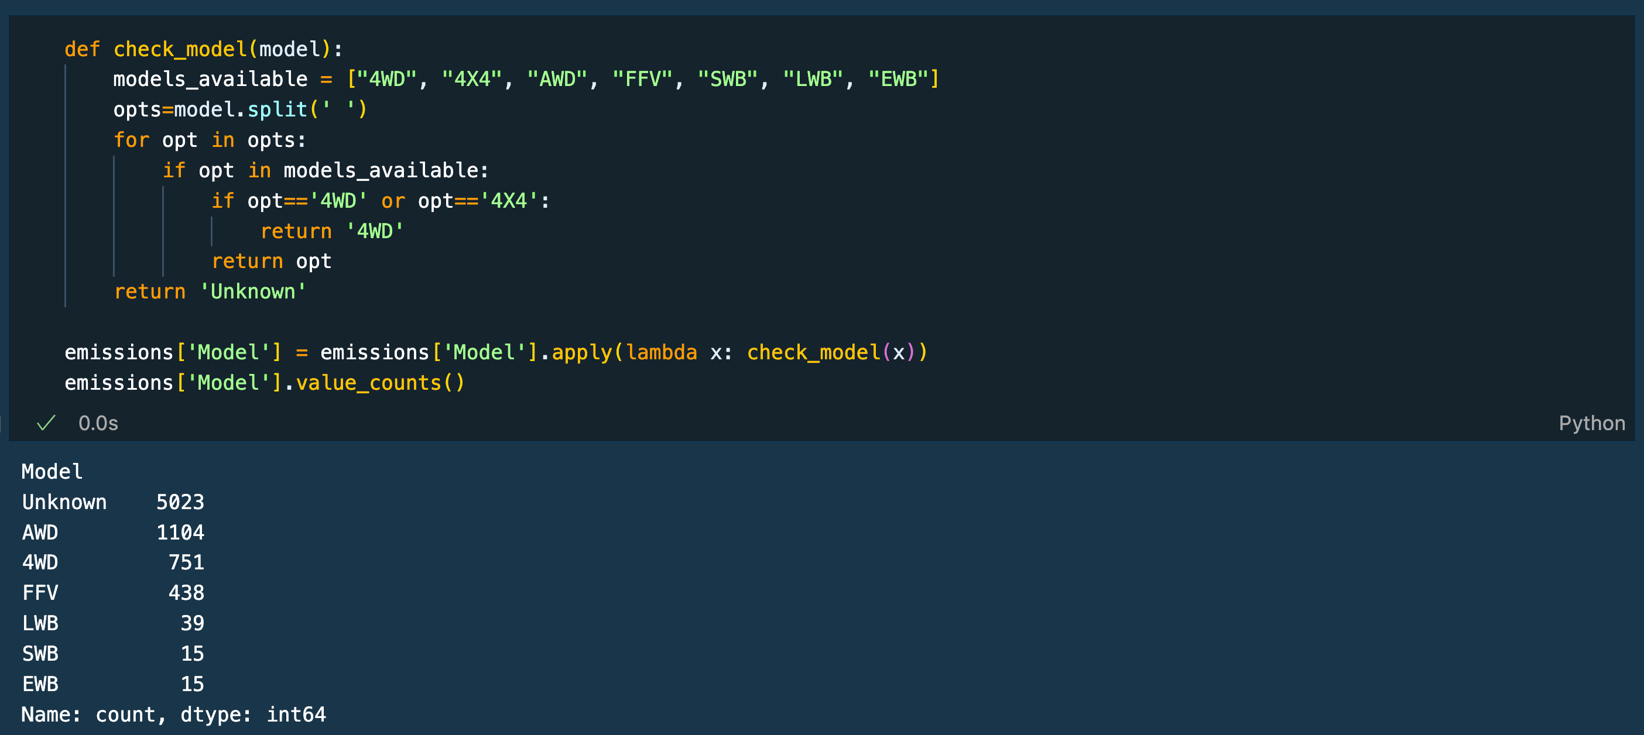
Tratamento de dados

Slide 15
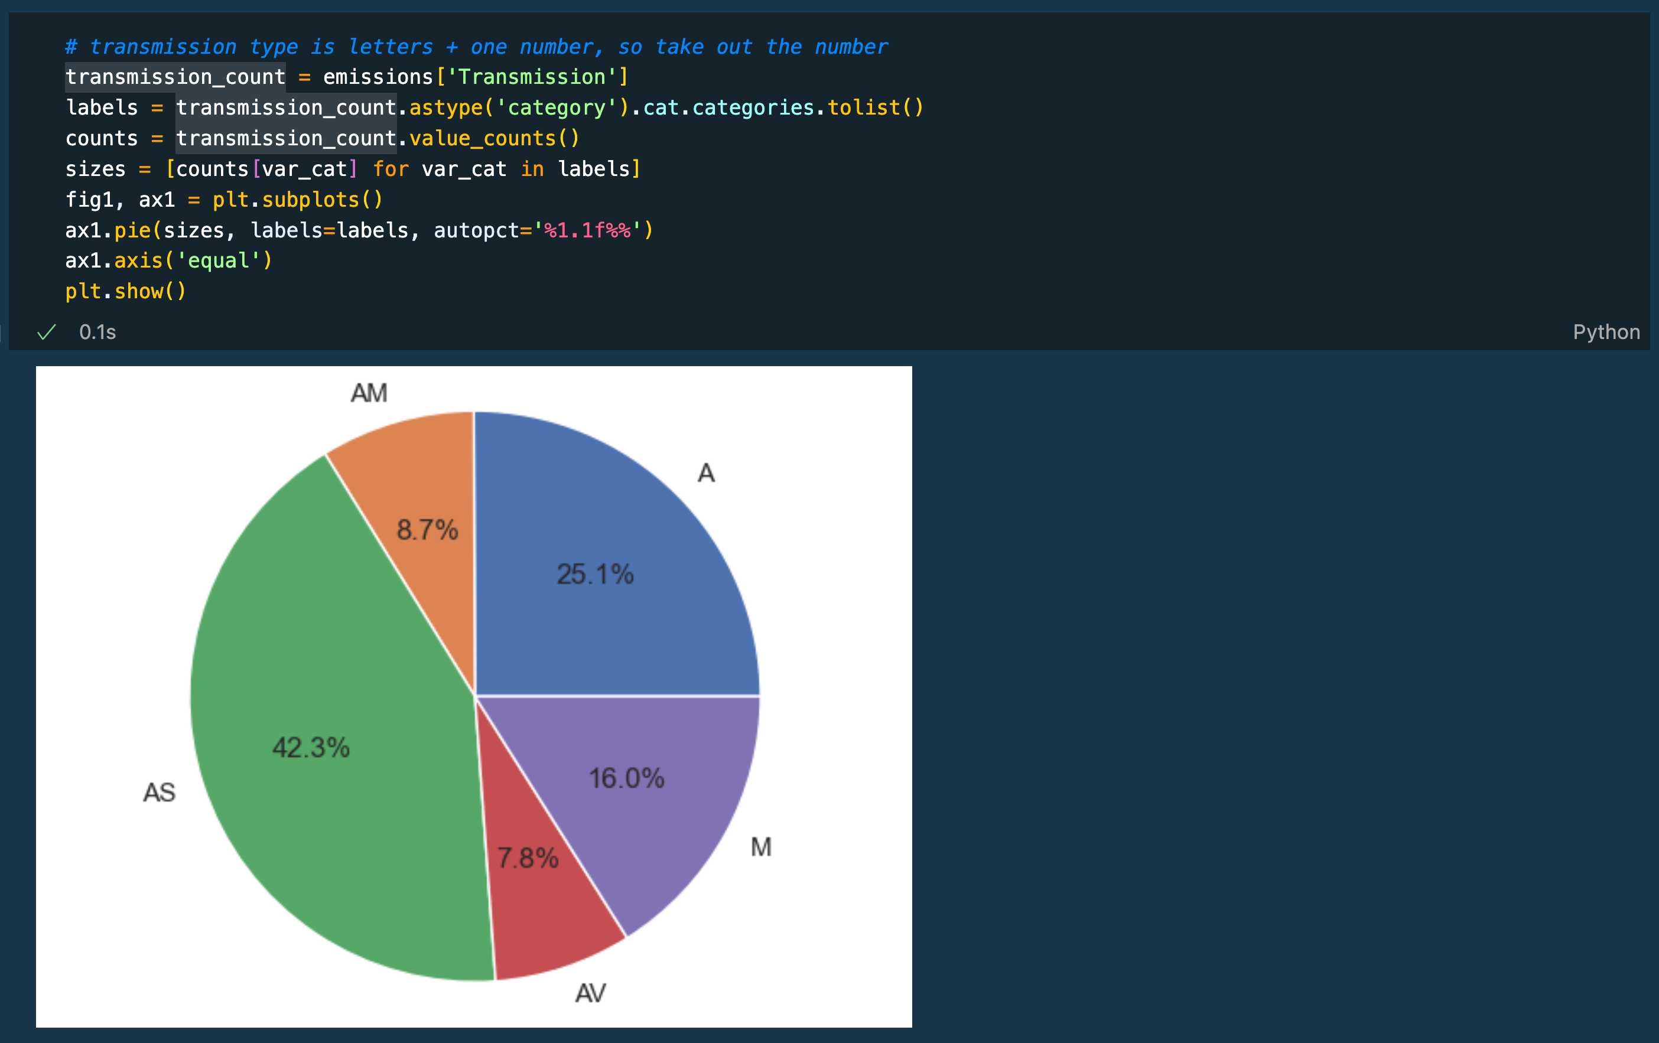
Tratamento de dados

Slide 16
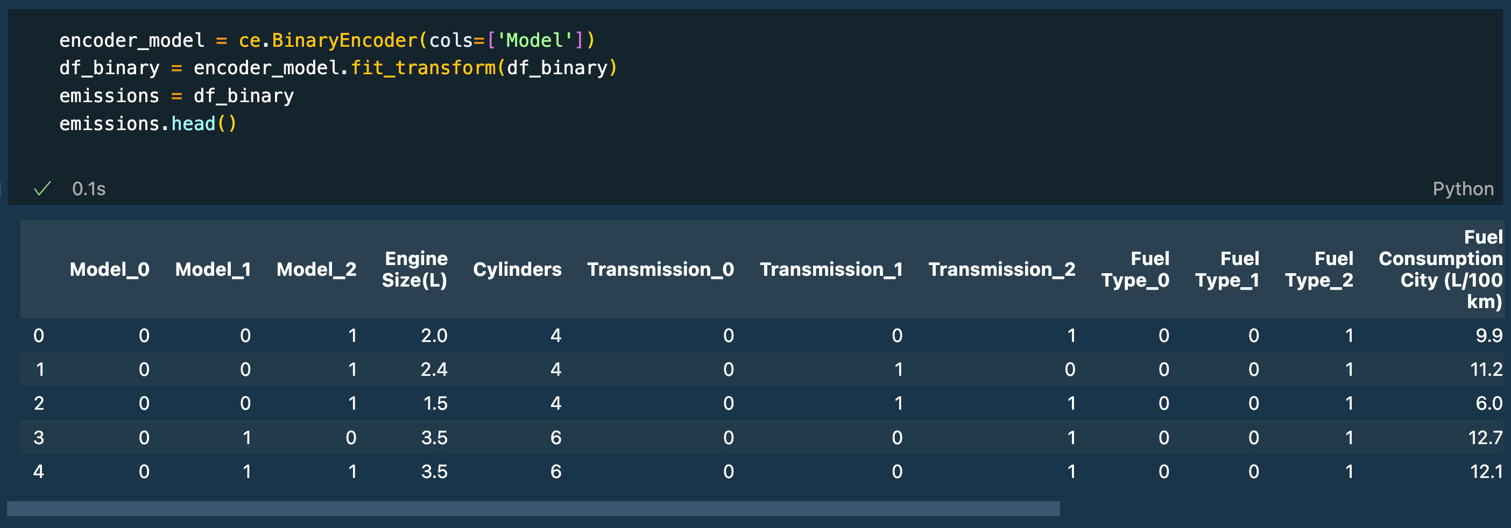
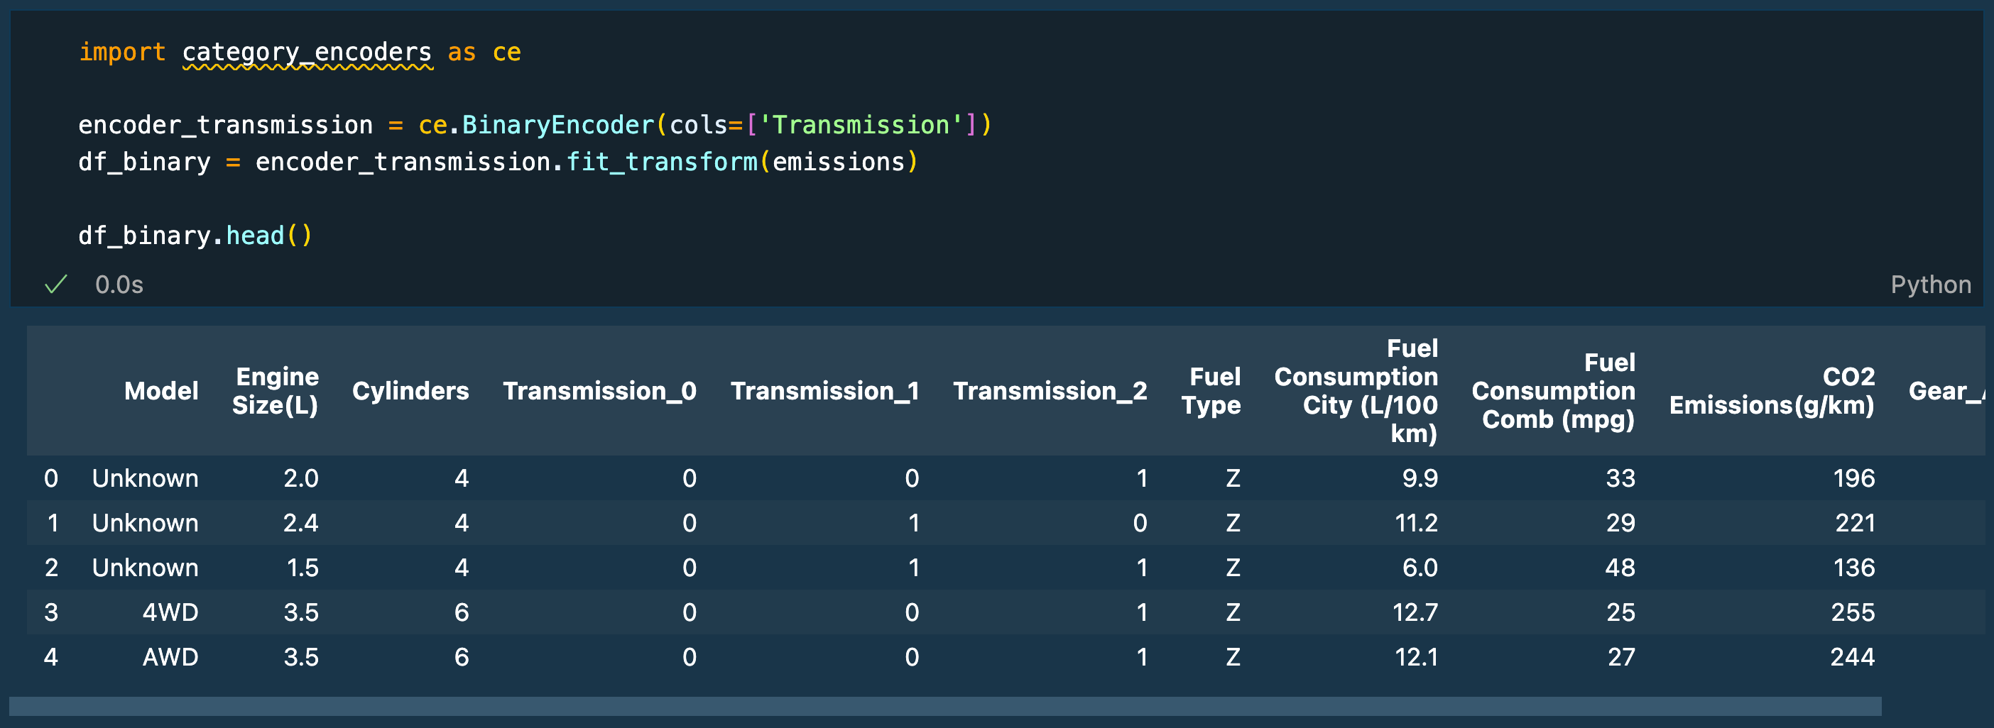
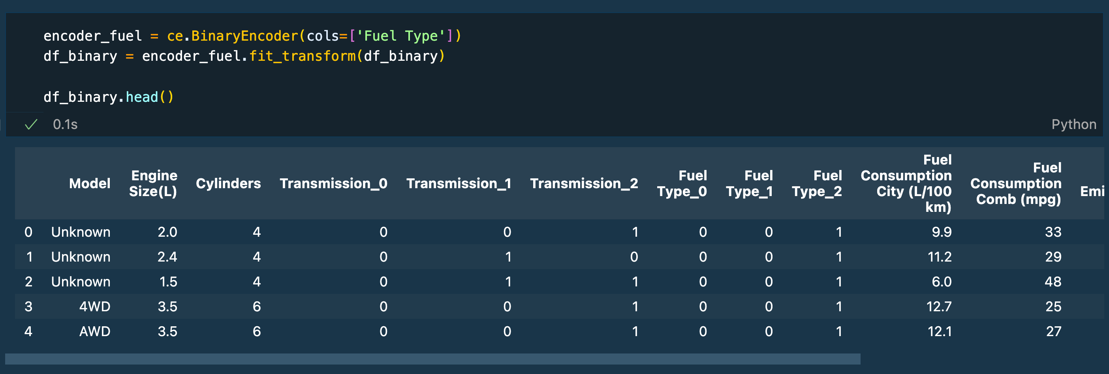
Tratamento de dados

Slide 17
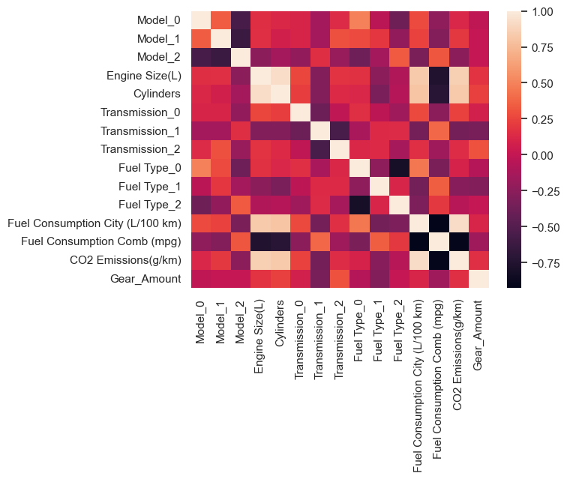
Tratamento de dados

Slide 18
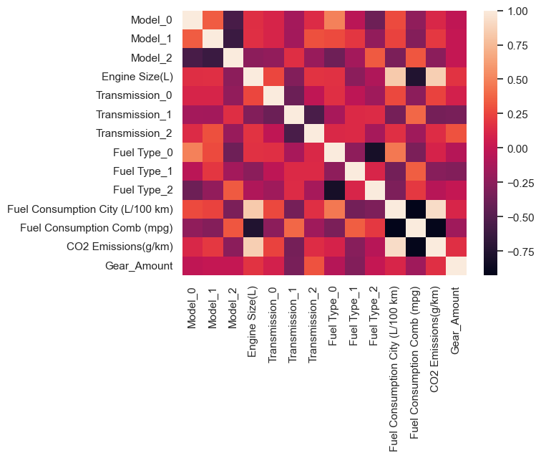
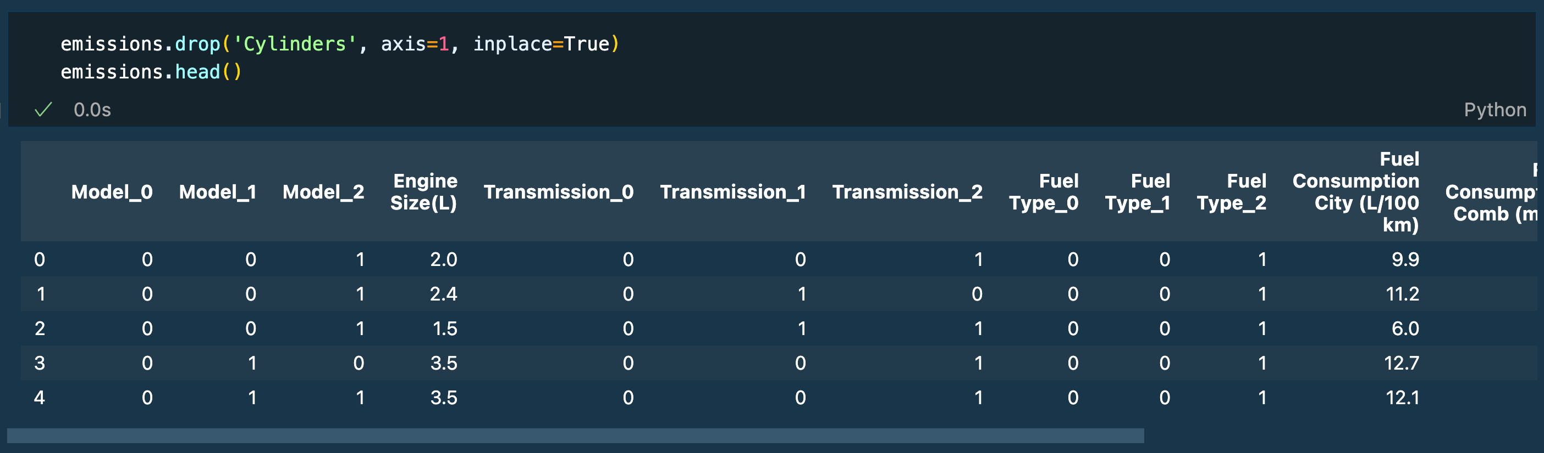
Tratamento de dados

Slide 19
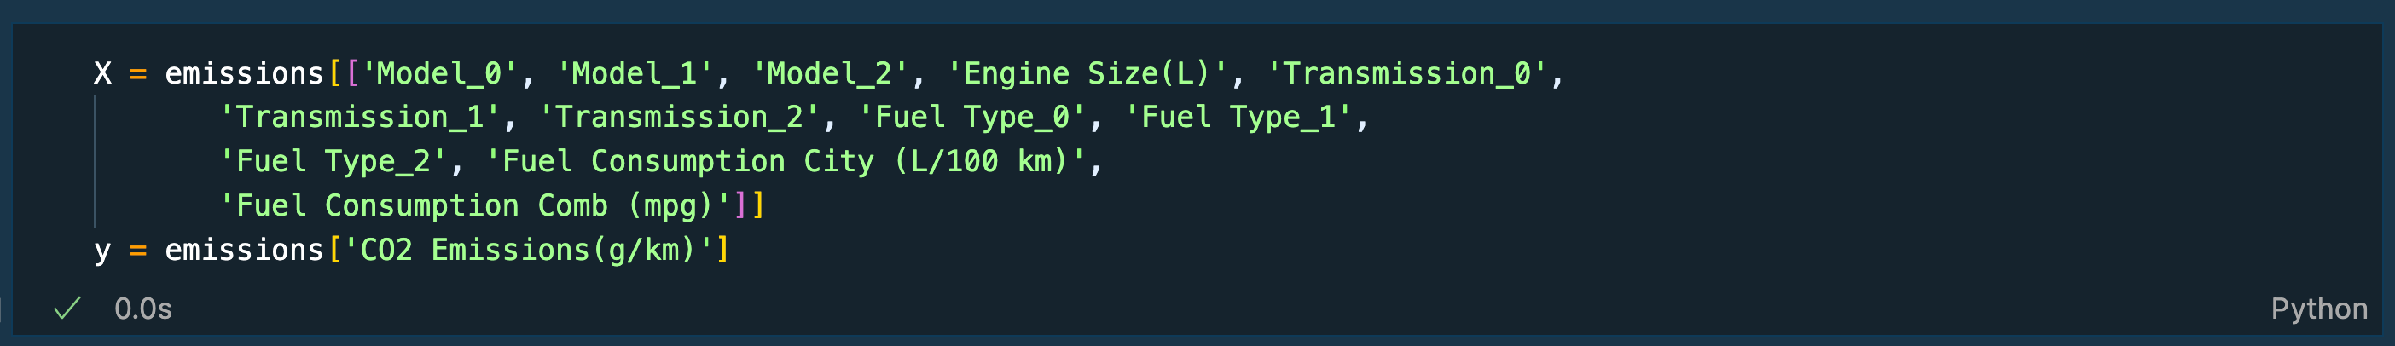
Modelos de classificação

Slide 20
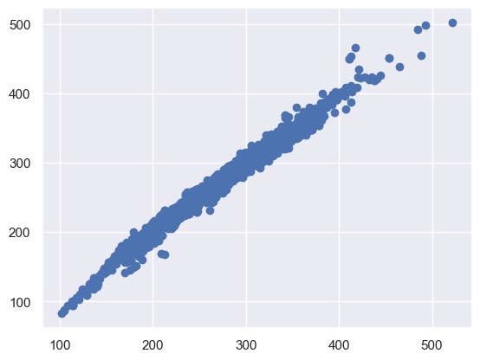
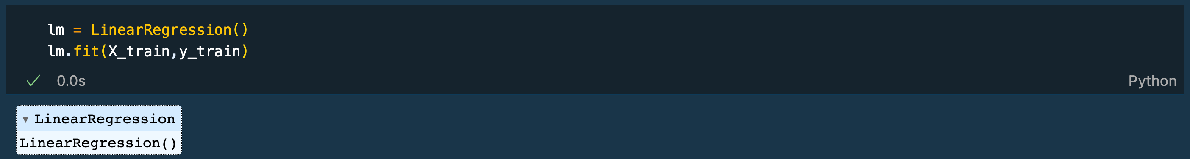
Modelos de classificação
Linear Regression:

Slide 21
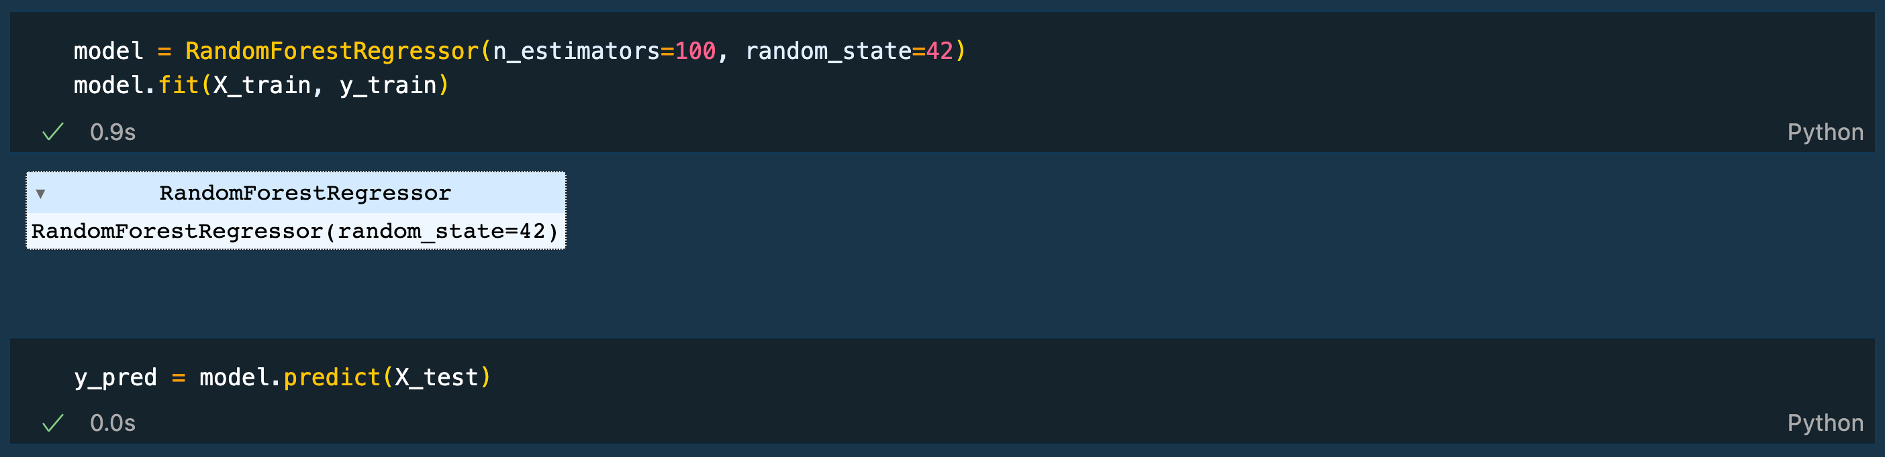
Modelos de classificação
Random Forest:

Slide 22
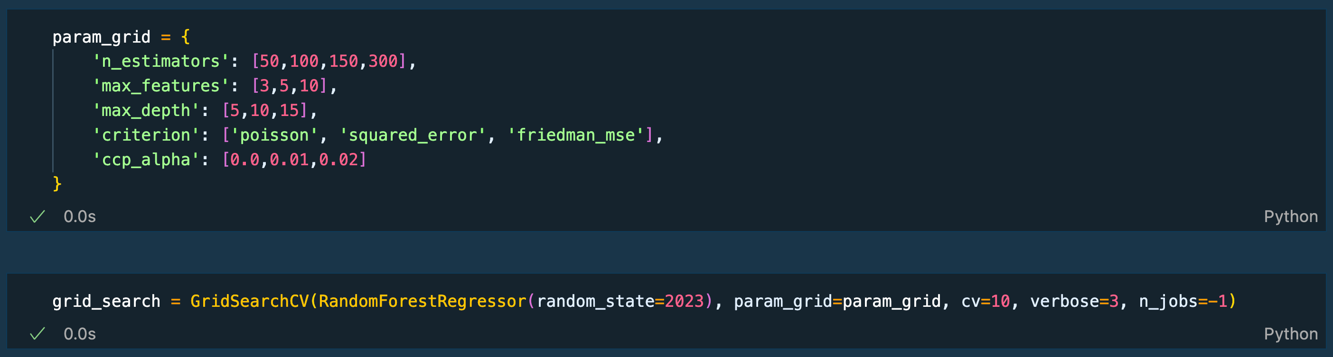
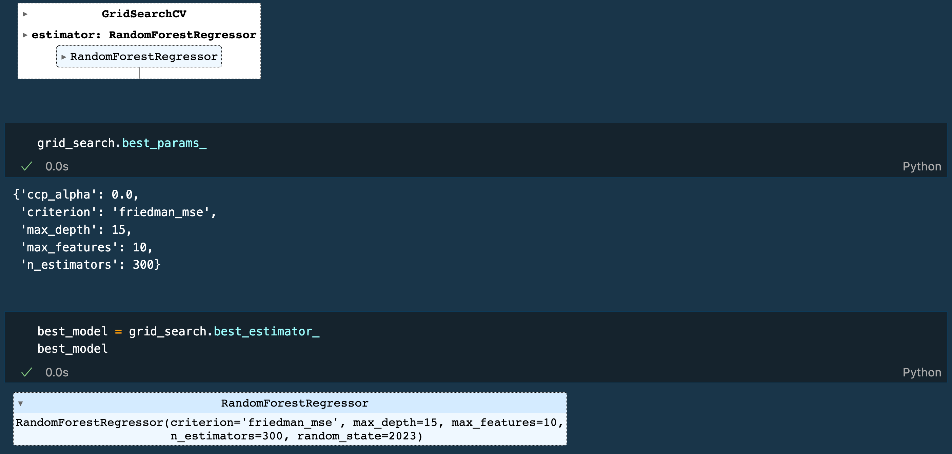
Modelos de classificação
Grid Search:

Slide 23
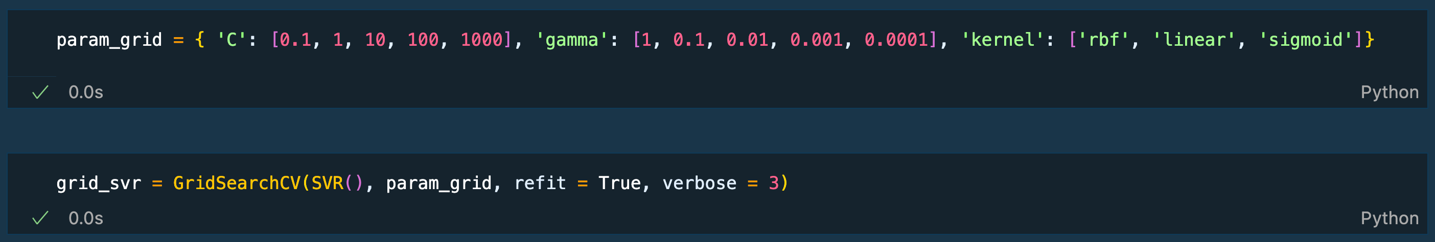
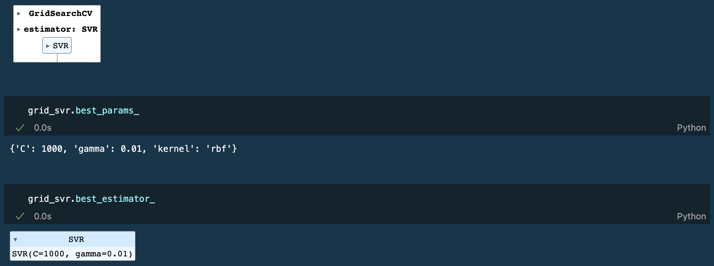
Modelos de classificação
SVR:

Slide 24
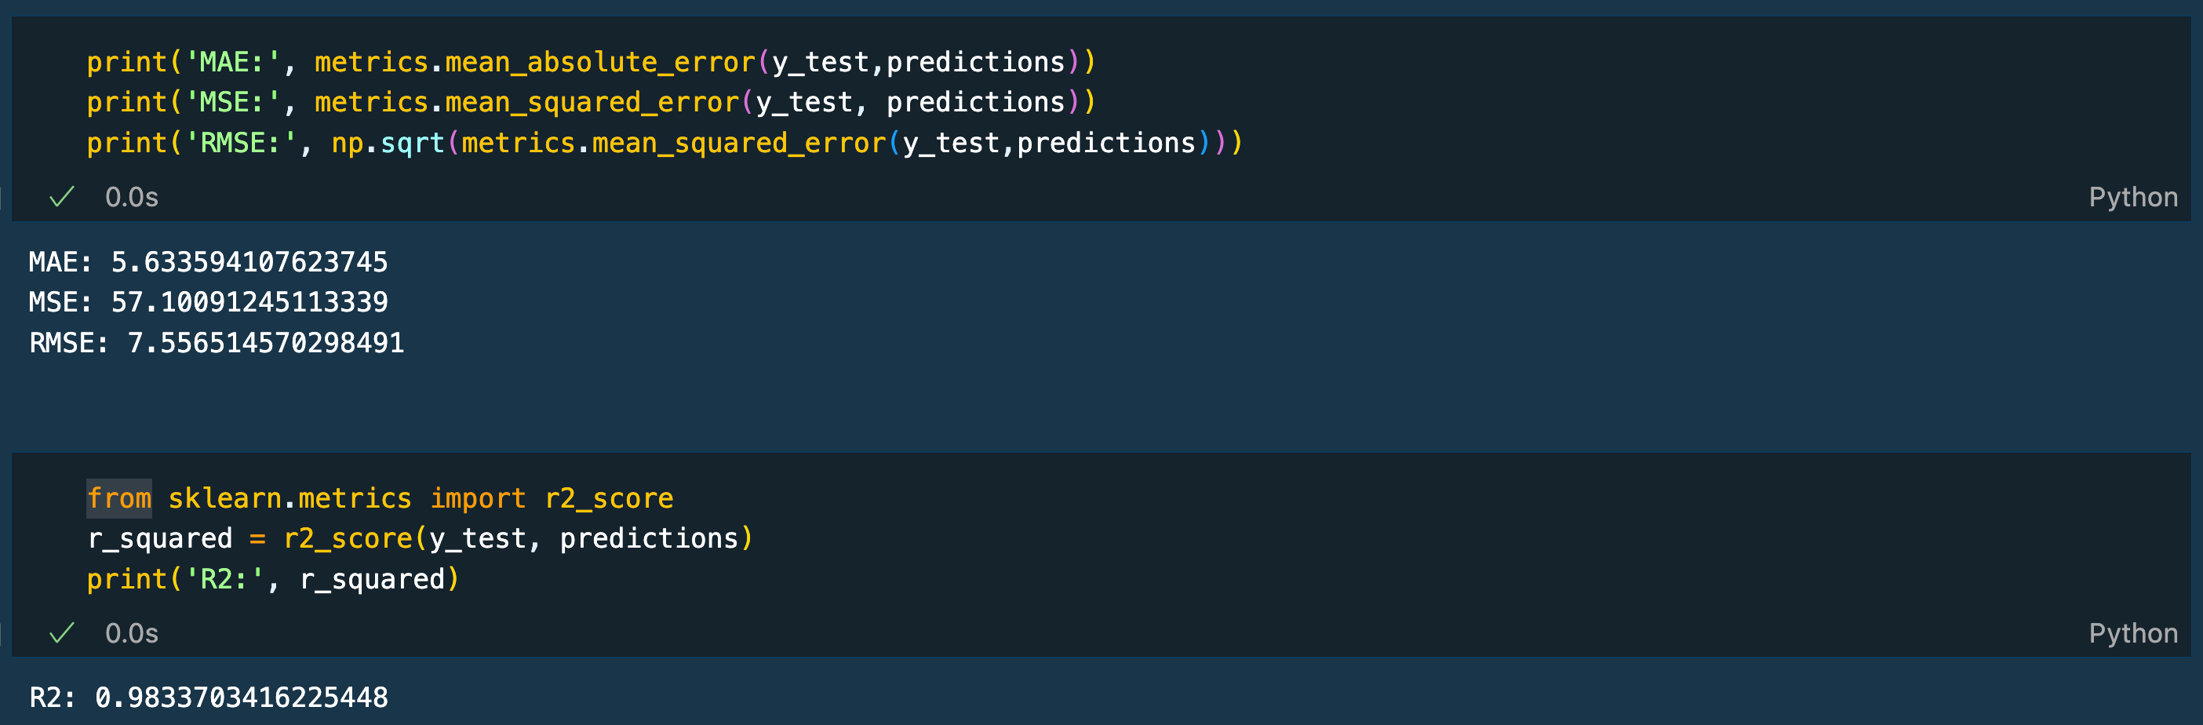
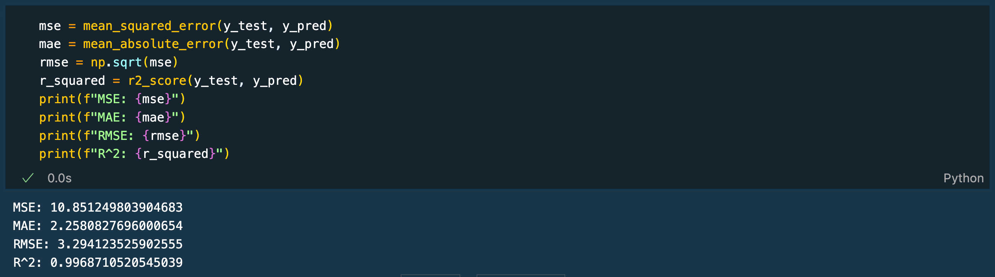
Modelos de Classificação
Linear Regression
Random Forest

Slide 25
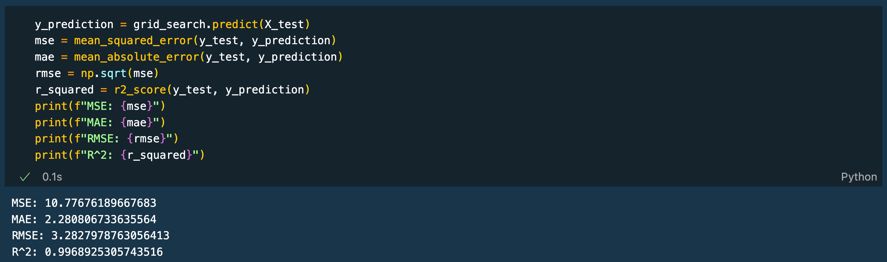
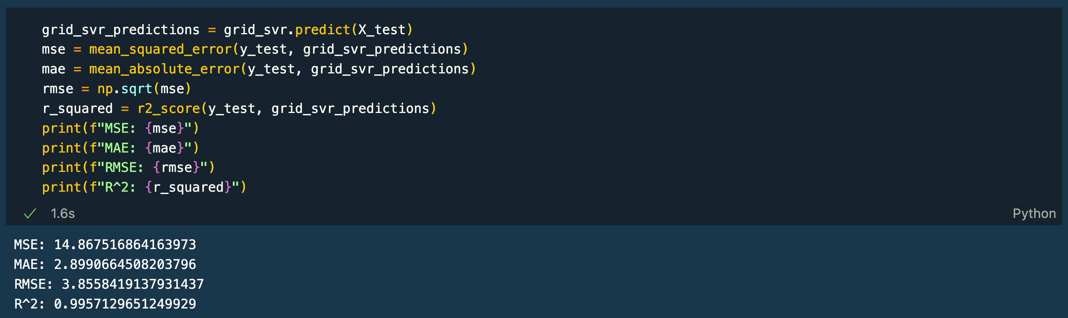
Modelos de Classificação
Grid Search
SVR

Slide 26
Checkpoint 1
Dados e Aprendizagem Automática
Millena Santos (PG54107)
Rita Vaz(PG53642)
Ricardo Oliveira (PG54177)
Rodrigo Freitas (PG54197)

